Slide 1
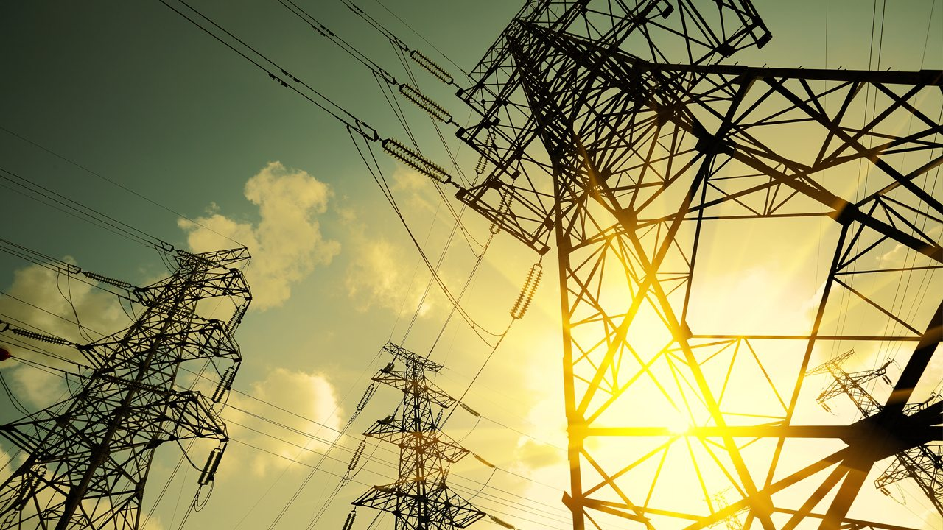
আজকের ক্লাসে সবাইকে…
স্বাগতম

Slide 2
পরিচিতি
মোঃ নূর-এ-আলম
ট্রেড ইন্সট্রাক্টর (ইলেকট্রিক্যাল)
পুরুলিয়া আদর্শ বহুমূখী উচ্চ বিদ্যালয়
গুরুদাসপুর, নাটোর। e-mail:nooralamphs@gmail.com Mob:01740966042
নবম শ্রেণী
জেনারেল ইলেকট্রিক্যাল ওয়ার্কস-১
অধ্যায়ঃ প্রথম
সময়ঃ ৪০ মিনিট

Slide 3
নিচের বৈদ্যুতিক বর্তনী লক্ষ্য কর
প্রচলিত বিদ্যুৎ প্রবাহ
e
e
e
e
e
e
e
e
সুইচ
e
e
ব্যাটারী
e
e
e
e
e
e
e
e
e
e
e
e
বৈদ্যুতিক বর্তনী
ইলেকট্রন প্রবাহ
এখানে ক্লিক করুন
Notes:
ছাত্র/ছাত্রীদের প্রশ্নত্তোরের মাধ্যমে ( এই বর্তনী সুইচ দেয়ার পর পরিবাহী দিয়ে কি প্রবাহীত হচ্ছে?) পাঠ ঘোষনা করা যেতে পারে ।

Slide 4
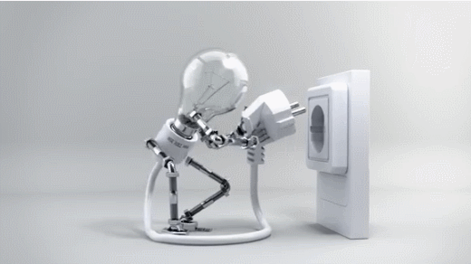
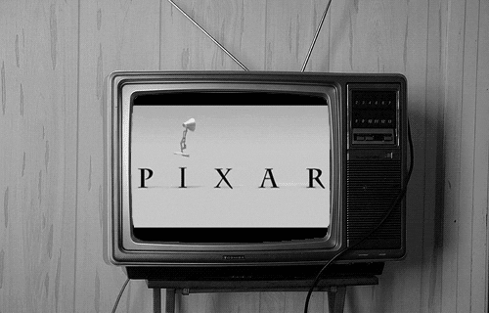
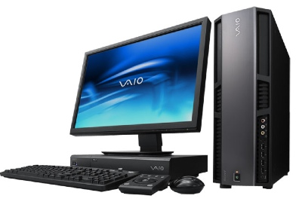
নিচের চিত্র গুলি লক্ষ্য কর
ফ্যান
লাইট
টিভি
কম্পিউটার
Notes:
ছাত্র/ছাত্রীদের প্রশ্নত্তোরের মাধ্যমে ( এই ডিভাইস গুলি কোন শক্তি দ্বারা চলে?) পাঠ ঘোষনা করা যেতে পারে ।

Slide 5
আজকের বিষয়...
ইলেকট্রন
ও
ইলেকট্রিসিটি

Slide 6
এই পাঠ শেষে শিক্ষার্থীরা ...
1। ইলেকট্রন কী বলতে পারবে।
২। ইলেকট্রন বিন্যাস, বিশ্লেষণ করতে পারবে।
৩। অণু ও পরমাণু কাকে বলে ব্যাখ্যা করতে পারবে।

Slide 7
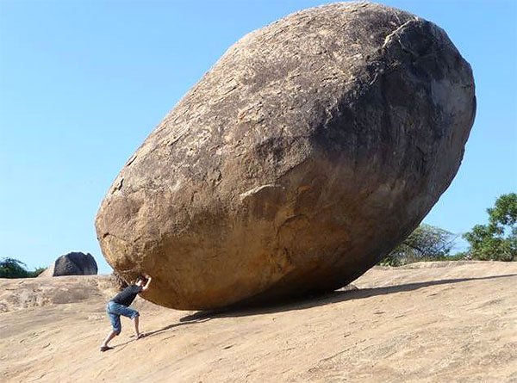
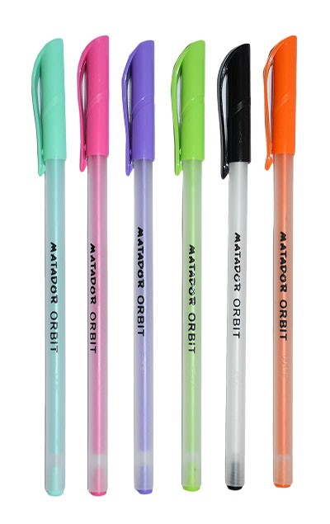
নিচের চিত্র গুলি লক্ষ্য কর
বই
পাথর
খাতা
কলম
Notes:
এর ভিতরে পদার্থ হলো– ইন্দ্রিয়গ্রাহ্য যে কোন বস্তু, যার ভর আছে, যা কোন স্থান দখল এবং যার প্রতিরোধ করার ক্ষমতা আছে, তাকে পদার্থ বলে। যেমন-বই, পাথর, কাগজ, কলম, ইত্যাদি।

Slide 8
একক কাজ
পদার্থ কাকে বলে? কত প্রকার ও কী কী?

Slide 9
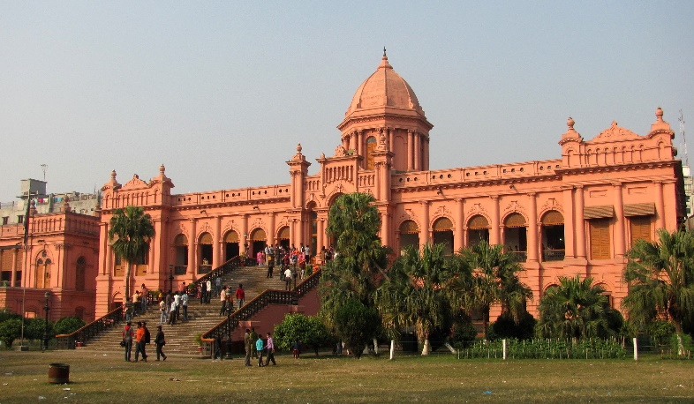
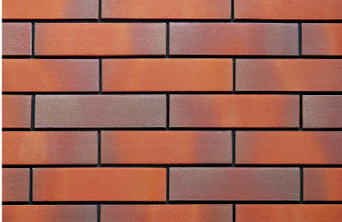
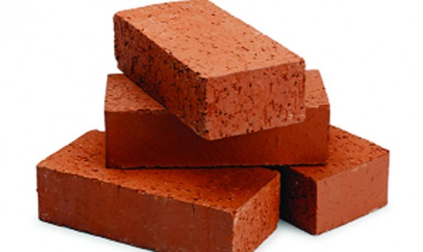
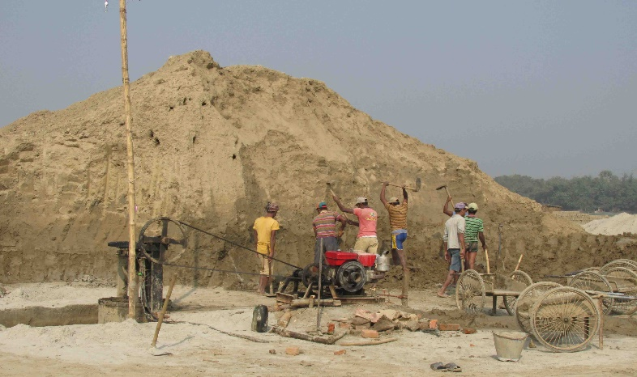
নিচের চিত্র গুলি লক্ষ্য কর
বাড়ি
ইটের দেয়াল
ইট
মাটি
Notes:
পদার্থ, অণু, পরমাণু,

Slide 10
পদার্থ
পদার্থ
অণু
পরমানু
ইলেকট্রন
নিউক্লিয়াস
প্রোটন
নিউট্রন
Notes:
পরমাণুঃ রাসায়নিক মৌলের ক্ষুদ্রতম অংশ যার স্বাধীন অস্তিত্ব নেই (নিস্ক্রিয় গ্যাসের পরমাণু ব্যতীত), কিন্তু রাসায়নিক বিক্রিয়ায় সরাসরি অংশ গ্রহণ করতে পারে সেসব আণুবীক্ষণিক কণিকাদিকে পরমাণু (English : Atom) বলে

Slide 11
e
e
e
e
e
e
e
e
e
ইলেকট্রন
ইলেকট্রন একটি নেগেটিভ চার্জযুক্ত কণিকা যা নিউক্লিয়াসকে কেন্দ্র করে বিভিন্ন কক্ষপথে ঘুরতে থাকে।

Slide 12
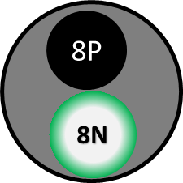
e
e
e
e
e
e
e
e
নিউক্লিয়াস
প্রোটন ও নিউট্রন যেখানে থাকে তাকে নিউক্লিয়াস বলে। প্রত্যেক পরমাণুর কেন্দ্রে অপেক্ষাকৃত ভারী নিউক্লিয়াস নামক বস্তু থাকে।

Slide 13
e
e
e
e
e
e
e
e
প্রোটন
8N
নিউট্রন
এটি পরমাণুর ক্ষুদ্রতম কণিকা, যা নিউক্লিয়াসে থাকে। পজিটিভ চার্য।
এটিও পরমাণুর ক্ষুদ্রতম কণিকা, যা
নিউক্লিয়াসে থাকে। চার্জ নিরপেক্ষ
পারমাণবিক ভর বা ওজন
প্রোটন ও নিউট্রনের ভর প্রায় সমান এবং এদের মোট সংখ্যাকে পারমাণবিক ভর বা ওজন বলে।
সুতরাং, পারমাণবিক ওজন = প্রোটন সংখ্যা+ নিউট্রন সংখ্যা

Slide 14
e
e
e
e
e
e
e
e
প্রোটন
8N
নিউট্রন
এটি পরমাণুর ক্ষুদ্রতম কণিকা, যা নিউক্লিয়াসে থাকে। পজিটিভ চার্য।
এটিও পরমাণুর ক্ষুদ্রতম কণিকা, যা
নিউক্লিয়াসে থাকে। চার্জ নিরপেক্ষ
পারমাণবিক সংখ্যা
কোনো পরমাণুর কেন্দ্রে প্রোটনের সংখ্যাকে পারমানবিক সংখ্যা বলে।

Slide 15
e
e
e
e
e
e
e
e
ইলেকট্রন বিন্যাসঃ
১ম কক্ষের জন্য,
n=1,
তবে,
E=2n²
=2 x 1²
=2 টি
২য় কক্ষের জন্য,
n=2,
তবে,
E=2n²
=2 x 2²
=8 টি
৩য় কক্ষের জন্য,
n=3,
তবে,
E=2n²
=2 x 3²
=18 টি

Slide 16
জোড়ায় কাজ
পরমাণু বা অ্যাটমের কয়টি অংশ ও কী কী?
বিদ্যুৎ বা ইলেকট্রিসিটি কাকে বলে?

Slide 17
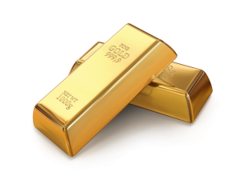
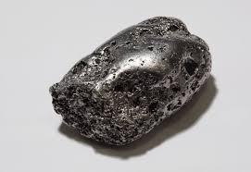
মৌলিক পদার্থ
সোনা
প্লাটিনাম
আয়োডিন
পারদ
Notes:
সোনাঃ একটি ধাতব হলুদ বর্ণের ধাতু। বহু প্রাচীনকাল থেকেই মানুষ এই ধাতুর সাথে পরিচিত ছিল। অপরিবর্তনীয় বৈশিষ্ট্য, চকচকে বর্ণ, বিনিময়ের সহজ মাধ্যম, কাঠামোর স্থায়ীত্বের কারণে এটি অতি মূল্যবান ধাতু হিসেবে চিহ্নিত হয়ে আসছে সেই প্রাচীনকাল থেকেই। সোনা দিয়ে বিভিন্ন ধরণের অলঙ্কার তৈরির প্রথা এখনও সমানভাবে বিরাজমান রয়েছে।
পারদঃ একটি মৌলিক পদার্থ যার প্রতীক Hg পারমানবিক সংখ্যা ৮০। এটি একটি ভারী d-ব্লক মৌল এবং একমাত্র ধাতু যা আদর্শ তাপমাত্রা এবং চাপে তরল অবস্থায় থাকে।
প্লাটিনামঃ পর্যায় সারণীর ৭৮ নম্বর মৌলক, প্রতিক Pt, আয়োডিনঃ আয়োডিন হচ্ছে একটি মৌলিক পদার্থ যার সংকেত I এবং পারমাণবিক সংখ্যা ৫৩। এটি একটি গ্রিক শব্দ ἰοειδής ioeidēs থেকে এসেছে যার অর্থ বেগুনি বা রক্তবেগুনী। মৌল আয়োডিন বাষ্পের রং বেগুনি বা রক্তবেগুনী।

Slide 18
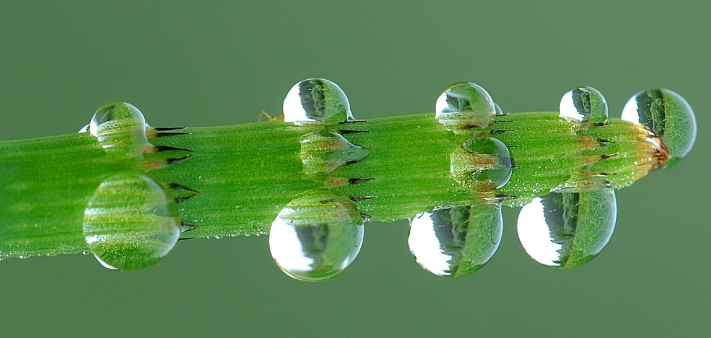
যৌগিক পদার্থ
H₂O
H₂
O
পানির একেকটি অণু একটি অক্সিজেন পরমাণু এবং দু’টি
হাইড্রোজেন পরমাণুর সমযোজী বন্ধনে গঠিত।
Notes:
পানি বা জল (অন্যান্য নামঃ বারি, সলিল) হলো একটি রাসায়নিক পদার্থ যার রাসায়নিক সংকেত হল H₂O। জলের একেকটি অণু একটি অক্সিজেন পরমাণু এবং দু'টি হাইড্রোজেন পরমাণুর সমযোজী বন্ধনে গঠিত। সাধারণত পৃথিবীতে জল (তরল) অবস্থায় থাকলেও এটি কঠিন (বরফ) এবং বায়বীয় অবস্থাতেও (জলীয় বাষ্প) পাওয়া যায়।

Slide 19
মূল্যায়ন
১। পরমাণুর নিউক্লিয়াসে কী কী কণিকা থাকে?
২। ইলেকট্রন, প্রোটন ও নিউট্রন কি ধরনের চার্জ
বহন করে?
৩। পারমাণবিক সংখ্যা কী?

Slide 20
বাড়ির কাজ
পরমাণু বা অ্যাটমের গঠন চিত্র দেখাও।
অণু ও পরমাণু মধ্যে পার্থক্য লিখ।

Slide 21
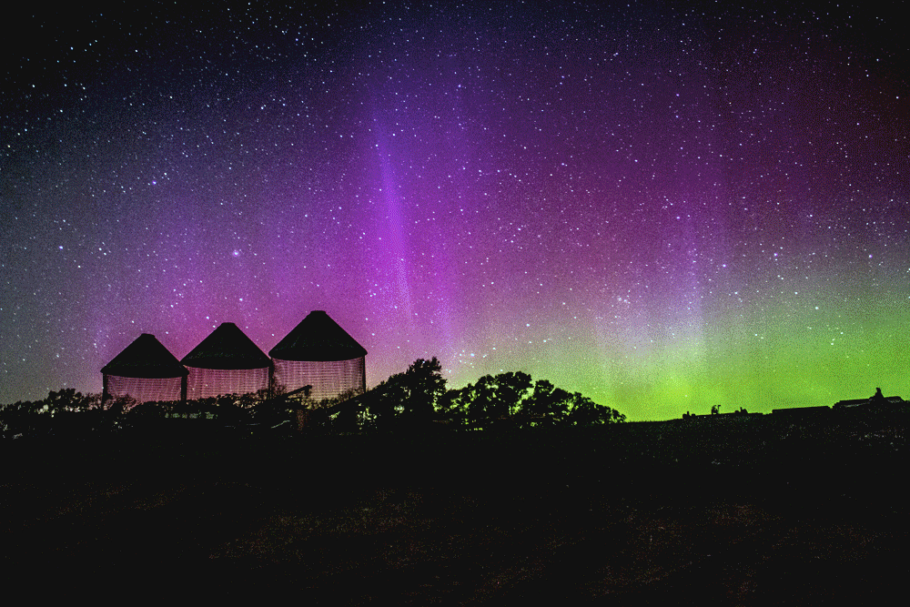
ধন্যবাদ

